Slide 1
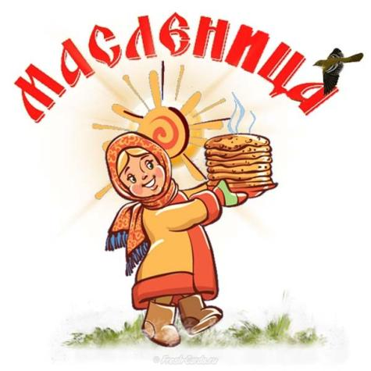
Подготовила: Е.И.Машукова

Slide 2
История Масленицы
Этот праздник отмечали в древней Руси в честь бога Солнца Ярилы
Руси праздник Масленицы проводился в марте, в день весеннего равноденствия. Он посвящался возрождению природы и всего живого. В те далекие времена, когда славяне почитали богов Огня, Плодородия, Воды и т.д. – этот день отмечался с особым почитанием.
В честь Ярилы создавали большие костры, водили хороводы и пекли блины, олицетворяющие солнце. Язычники верили в то, что возрождение природы – это не только переход от зимнего времени к летнему, но и обновление семейных отношений.

Slide 3
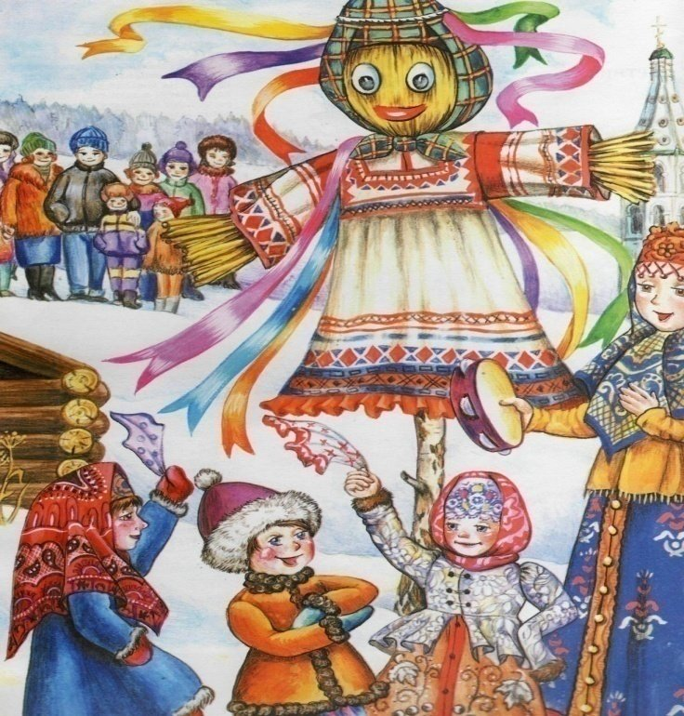

Slide 4
Советская масленица
Во времена Советской власти, праздник Масленицы проводился как Поводы зимы. Значение этого праздника было в том, чтобы подвести итоги подготовки к весенне-полевым работам

Slide 5
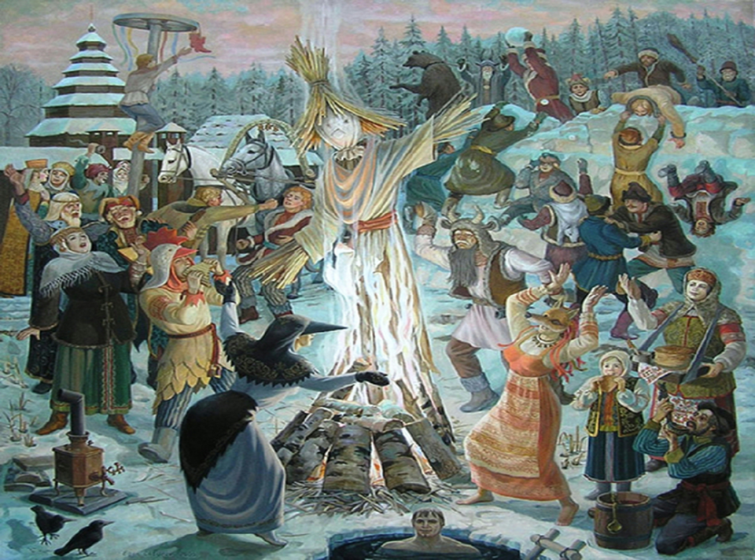

Slide 6
Современная масленица
В наши дни Масленица вернулась к тому, что ее стали проводить вновь перед Великим постом. В некоторых местах возрождаются традиции ежедневного празднования масленой недели Сейчас празднование Масленицы – это праздник, который включает в себя почти все исторические изменения в структуре проведения
Можно увидеть в одном празднике и языческое поклонение богам, и обильное объедание перед постом, и зиму так же с благодарностью провожают да задабривают и весну закликают

Slide 7
Масленица — это недельный праздник, праздник-обряд с хороводами, песнями, плясками, играми, а самое главное — с обрядом славословия, кормления и сжигания самодельного чучела Зимы. Детям рассказывают о ритуальном значении масленичных закличек и игрищ, разъясняют, почему нужно сжигать Масленицу, заманивать Солнце блинами, славить Весну, просить доброго урожая.
Масленичная неделя была буквально переполнена праздничными делами; обрядовые и не обрядовые действия, традиционные игры и затеи, обязанности и поступки до отказа заполняли все дни. Сил, энергии, задора хватало на все, поскольку царила атмосфера предельной раскрепощености, всеобщей радости и веселья. Каждый день масленицы имел свое название, за каждым закреплены были определенные действия, правила поведения .

Slide 8
Понедельник-встреча
В этот день из соломы делали чучело Масленицы, надевали на него старую женскую одежду, насаживали это чучело на шест и с пением возили на санях по деревне. Затем Масленицу ставили на снежной горе, где начиналось катание на санях. Песни, которые поют в день «встречи», очень жизнерадостны

Slide 9
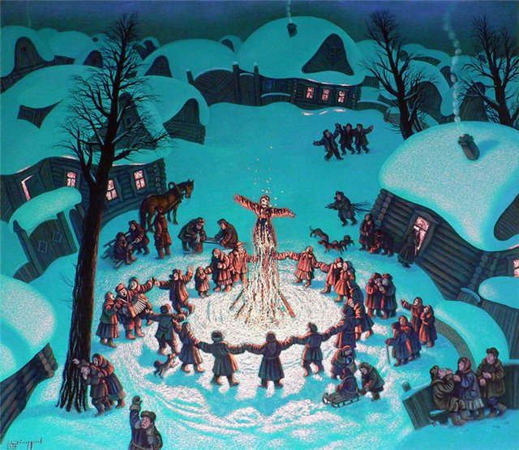

Slide 10
Вторник-заигрыш
С этого дня начинались разного рода развлечения: катания на санях, народные гулянья, представления. В больших деревянных балаганах (помещения для народных театральных зрелищ с клоунадой и комическими сценами) давали представления во главе с Петрушкой и масленичным дедом. На улицах попадались большие группы ряженых, в масках, разъезжавших по знакомым домам, где экспромтом устраивались веселые домашние концерты. Большими компаниями катались по городу, на тройках и на простых розвальнях. Было в почете и другое нехитрое развлечение — катание с обледенелых гор.

Slide 11
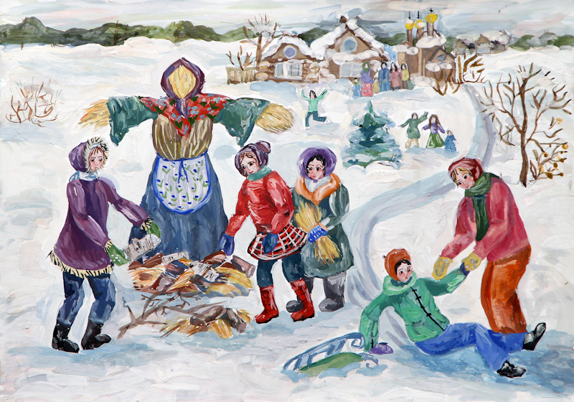

Slide 12
Среда-лакомка
Она открывала угощение во всех домах блинами и другими яствами. В каждой семье накрывали столы с вкусной едой, пекли блины, в деревнях в складчину варили пиво. Повсюду появлялись театры, торговые палатки. В них продавались горячие сбитни (напитки из воды, меда и пряностей), каленые орехи, медовые пряники. Здесь же, прямо под открытым небом, из кипящего самовара можно было выпить чаю.

Slide 13
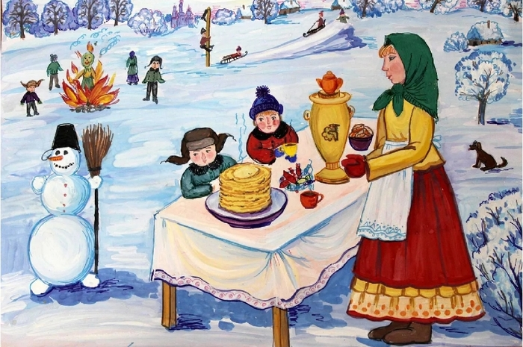

Slide 14
Четверг-разгул
На этот день приходилась середина игр и веселья. Возможно, именно тогда проходили и жаркие масленичные кулачные бои, кулачки, ведущие свое начало из Древней Руси. Были в них и свои строгие правила. Нельзя было, например, бить лежачего («лежачего не бьют»), вдвоем нападать на одного (двое дерутся — третий не лезь), бить ниже пояса или бить по затылку.

Slide 15
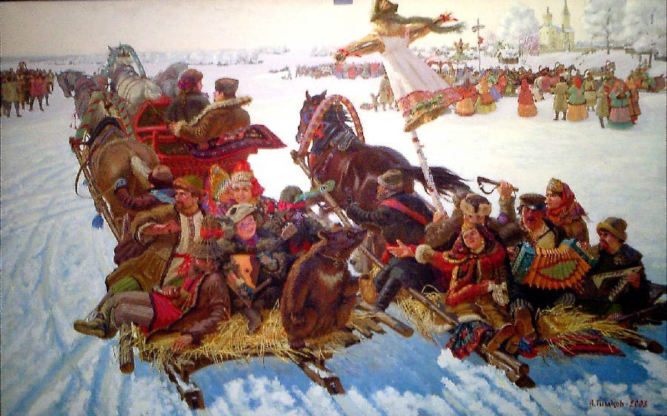

Slide 16
Пятница-тещины вечера
Целый ряд масленичных обычаев был направлен на то, чтобы ускорить свадьбы, содействовать молодежи в нахождении себе пары. А уж, сколько внимания и почестей оказывалось на масленице молодоженам! Традиция требует, чтобы они нарядные выезжали «на люди» в расписных санях, наносили визиты всем, кто гулял у них на свадьбе, чтобы торжественно под песни скатывались с ледяной горы. Однако, самым главным событием, связанным с молодоженами, было посещение тещи зятьями, для которых она пекла блины и устраивала настоящий пир (если, конечно, зять был ей по душе). В некоторых местах «тещины блины» происходили на лакомки, т. е. в среду на масленичной неделе, но могли приурочиваться к пятнице.

Slide 17
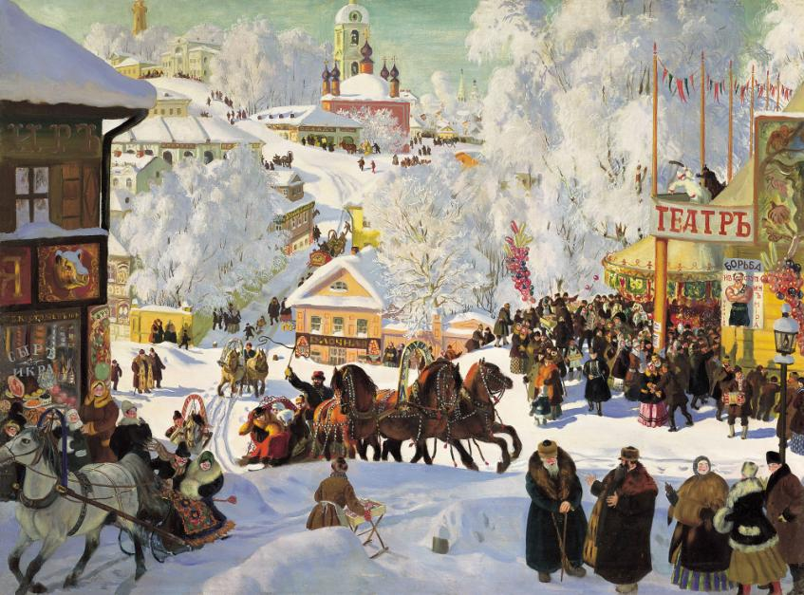

Slide 18
Суббота-золовкины посиделки
Золовка — это сестра мужа. Итак, в этот субботний день молодые невестки принимали у себя родных. Как видим, на этой «масленице жирной» каждый день этой щедрой недели сопровождался особым застольем.

Slide 19
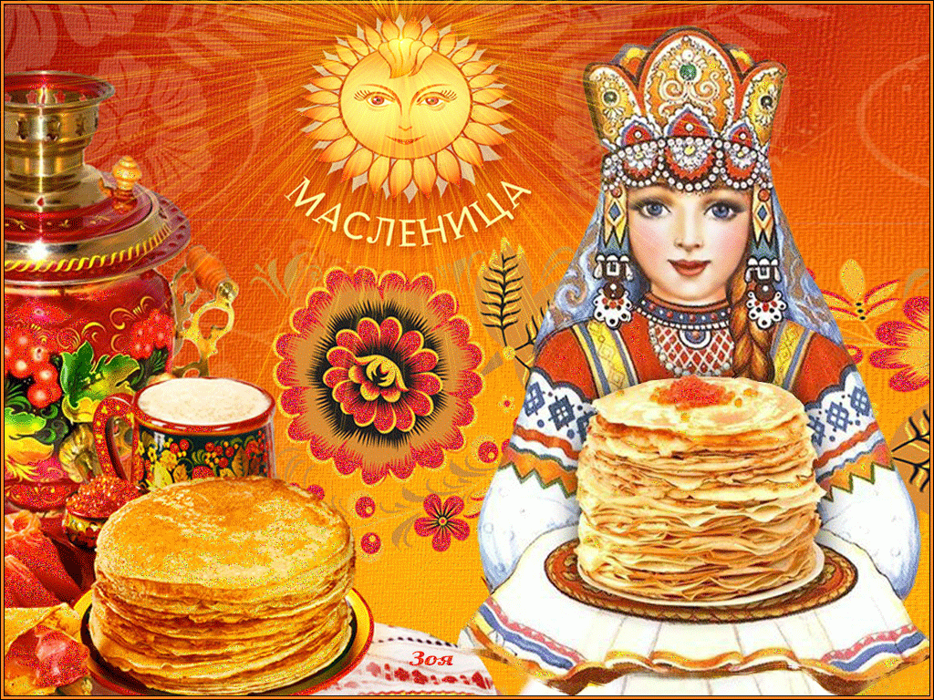

Slide 20
Воскресенье-прощеный день
Последний день масленичной недели назывался «прощёным воскресеньем»: родственники и друзья ходили друг к другу не праздновать, а с «повинением», просили прощения за умышленные и случайные обиды и огорчения, причинённые в текущем году. При встрече (порой даже с незнакомым человеком) полагалось остановиться и с троекратными поклонами и «слёзными словами» испросить взаимного прощения: «Прости меня, в чём я виноват или согрешил перед тобой». «Да простит тебя Бог, и я прощаю»,- отвечал собеседник, после чего в знак примирения нужно было поцеловаться

Slide 21
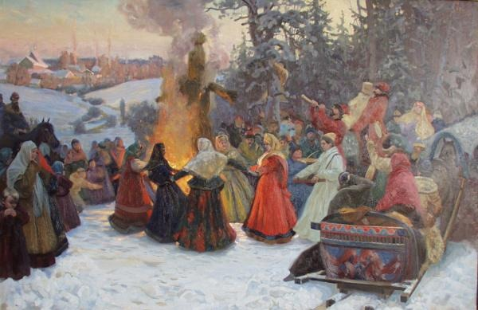

Slide 22
СПАСИБО ЗА ВНИМАНИ!

